Slide 1
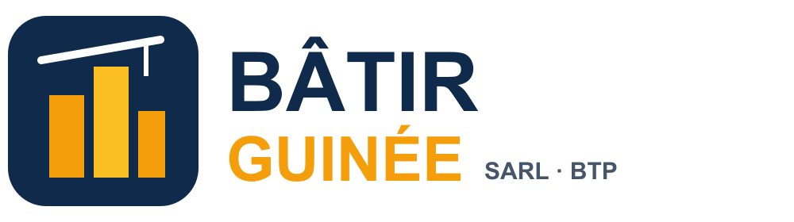
BÂTIR GUINÉE SARL
Rapport de chantier périodique
Immeuble R+4 Kipé
Septembre 2026
Septembre 2026 · Généré le 28 septembre 2026 à 06:33

Slide 2
Résumé
BÂTIR GUINÉE SARL
Immeuble R+4 Kipé · Septembre 2026
AVANCEMENT RÉEL
DÉLAIS
40 %
4 j de retard
Prévu 41.8 % (écart -1.8 pt)
Temps écoulé : 58.2 %
BUDGET CONSOMMÉ
ÉTAT GLOBAL
34.3 %
Vigilance
2 124 225 000 GNF / 6 200 000 000 GNF
23 fiche(s) · 6 photo(s)

Slide 3
Identification
BÂTIR GUINÉE SARL
Immeuble R+4 Kipé · Septembre 2026
Champ | Valeur
Organisation | Bâtir Guinée SARL
Chantier | Immeuble R+4 Kipé
Client / MOA | SCI Les Palmiers de Kipé
N° contrat | MA-2026-014
Localisation | Kipé, Ratoma — Conakry
Statut | En cours
Planning | 2026-03-02 → 2027-02-26
Période rapport | Septembre 2026

Slide 4
Analyse planifié vs réel
BÂTIR GUINÉE SARL
Immeuble R+4 Kipé · Septembre 2026
Planning : Conforme · Budget : Conforme · Délais : Vigilance · Global : Vigilance
Indicateur | Planifié / Réf. | Réel | Écart
Avancement physique | 41.8 % | 40 % | -1.8 pt
Temps vs travaux | 58.2 % temps | 40 % travaux | -18.2 pt
Budget cumulé | 3 608 400 000 GNF | 2 124 225 000 GNF | -1 484 175 000 GNF
Physique vs financier | 40 % phys. | 34.3 % fin. | +5.7 pt

Slide 5
Avancement par tâche
BÂTIR GUINÉE SARL
Immeuble R+4 Kipé · Septembre 2026

Slide 6
Comparaisons — courbes & budget
BÂTIR GUINÉE SARL
Immeuble R+4 Kipé · Septembre 2026

Slide 7
Prévisions
BÂTIR GUINÉE SARL
Immeuble R+4 Kipé · Septembre 2026
Mois suivant (Octobre 2026)
Tâche | Période | Événement | Prévu fin | Actuel
Élévation R+2 et R+3 | 07/09/2026 → 14/11/2026 | En cours | 79.4 % | 23.2 %
Réseaux (gaines électricité, plomberie) | 28/09/2026 → 31/12/2026 | En cours | 35.1 % | —
Dalles R+3 et R+4 | 19/10/2026 → 19/12/2026 | Démarrage | 19.7 % | —

Slide 8
Tableau de bord
BÂTIR GUINÉE SARL
Immeuble R+4 Kipé · Septembre 2026
23
6
Fiches journalières
Relevés carburant
4
5
Bons de livraison
Mentions HSE

Slide 9
Synthèse de la période
BÂTIR GUINÉE SARL
Immeuble R+4 Kipé · Septembre 2026
Champ | Valeur
Avancement physique | 35 % → 40 % (+5 pt)
Avancement financier | 34.3 %
Retard cumulé | 4 jour(s)
Budget | 6 200 000 000 FG
Dépensé | 2 124 225 000 FG
Reste | 4 075 775 000 FG

Slide 10
Graphiques — avancement & activité
BÂTIR GUINÉE SARL
Immeuble R+4 Kipé · Septembre 2026

Slide 11
Fiches journalières
BÂTIR GUINÉE SARL
Immeuble R+4 Kipé · Septembre 2026
Date | Avanc. | Eff. | Météo | Travaux / notes
mar. 1 sept. | 35 % | 18 | Ensoleillé | Travaux : coulage dalle R+2 bloc B. Nettoyage et rangement du chantier.
mer. 2 sept. | 36 % | 19 | Ensoleillé | Travaux : ferraillage dalle R+2. HSE : briefing sécurité, port des EPI vérifié.
jeu. 3 sept. | 36 % | 26 | Ensoleillé | Travaux : ferraillage dalle R+2. Visite du bureau de contrôle : RAS.
ven. 4 sept. | 36 % | 21 | Averses l’après-midi | Travaux : décoffrage dalle R+2 bloc A. Nettoyage et rangement du chantier.
sam. 5 sept. | 36 % | 26 | Nuageux | Travaux : coulage dalle R+2 bloc B.
lun. 7 sept. | 36 % | 24 | Couvert | Travaux : décoffrage dalle R+2 bloc A, élévation murs agglos R+3.
mar. 8 sept. | 37 % | 19 | Nuageux | Travaux : ferraillage dalle R+2, ferraillage poutres R+3. Arrêt de 2 h pour forte pluie.
mer. 9 sept. | 37 % | 20 | Ensoleillé | Travaux : décoffrage dalle R+2 bloc A, ferraillage poutres R+3. Arrêt de 2 h pour forte pluie.
jeu. 10 sept. | 37 % | 22 | Ensoleillé | Travaux : décoffrage dalle R+2 bloc A, élévation murs agglos R+3.
ven. 11 sept. | 38 % | 26 | Nuageux | Travaux : ferraillage dalle R+2, coffrage poteaux R+3. HSE : briefing sécurité, port des EPI vérifié.
sam. 12 sept. | 38 % | 23 | Ensoleillé | Travaux : décoffrage dalle R+2 bloc A, ferraillage poutres R+3. Nettoyage et rangement du chantier.
lun. 14 sept. | 38 % | 23 | Nuageux | Travaux : décoffrage dalle R+2 bloc A, ferraillage poutres R+3.
mar. 15 sept. | 39 % | 21 | Ensoleillé | Travaux : coulage dalle R+2 bloc B, ferraillage poutres R+3. HSE : briefing sécurité, port des EPI vérifié.
mer. 16 sept. | 39 % | 24 | Pluie matinale | Travaux : coulage dalle R+2 bloc B, ferraillage poutres R+3. HSE : briefing sécurité, port des EPI vérifié.
jeu. 17 sept. | 39 % | 19 | Ensoleillé | Travaux : ferraillage dalle R+2, coffrage poteaux R+3.
ven. 18 sept. | 39 % | 24 | Nuageux | Travaux : décoffrage dalle R+2 bloc A, coffrage poteaux R+3.
sam. 19 sept. | 40 % | 25 | Averses l’après-midi | Travaux : ferraillage dalle R+2, ferraillage poutres R+3. Arrêt de 2 h pour forte pluie.
lun. 21 sept. | 40 % | 19 | Averses l’après-midi | Travaux : décoffrage dalle R+2 bloc A, ferraillage poteaux R+3. HSE : briefing sécurité du lundi, port des EPI vérifié.
mar. 22 sept. | 40 % | 21 | Ensoleillé | Travaux : coffrage poteaux R+3 (P1 à P8). Livraison de 300 sacs de ciment CPJ 42.5 réceptionnée.
mer. 23 sept. | 40 % | 19 | Couvert | Travaux : élévation murs agglos R+3 façade nord. Arrêt de 2 h pour forte pluie l’après-midi.
jeu. 24 sept. | 40 % | 20 | Nuageux | Travaux : ferraillage poutres R+3, réception des aciers HA10 / HA12.
ven. 25 sept. | 40 % | 26 | Ensoleillé | Travaux : coulage poteaux R+3 (8 m³). Visite du bureau de contrôle : RAS.
sam. 26 sept. | 40 % | 23 | Pluie matinale | Travaux : maçonnerie R+3 et nettoyage de fin de semaine.

Slide 12
Évolution avancement journalier
BÂTIR GUINÉE SARL
Immeuble R+4 Kipé · Septembre 2026
Effectif moyen : 22 ouvrier(s) / jour

Slide 13
Carburant
BÂTIR GUINÉE SARL
Immeuble R+4 Kipé · Septembre 2026
Champ | Valeur
Total litres | 1 340 L
Coût total | 16 080 000 FG
Relevés / anomalies | 6 / 1

Slide 14
Bons de livraison
BÂTIR GUINÉE SARL
Immeuble R+4 Kipé · Septembre 2026
Référence | Fournisseur | Montant | Date
BL-2026-0349 | Agglos Matoto | 22 000 000 FG | 10/09/2026
BL-2026-0353 | Cimenterie de Conakry | 28 500 000 FG | 22/09/2026
BL-2026-0355 | Fer et Aciers de Kaloum | 19 800 000 FG | 24/09/2026
BL-2026-0356 | Carrière de Kagbélen | 15 000 000 FG | 25/09/2026
4 bon(s) — total 85 300 000 FG

Slide 15
HSE & pièces jointes
BÂTIR GUINÉE SARL
Immeuble R+4 Kipé · Septembre 2026
Champ | Valeur
Mentions sécurité | 5 dans les fiches journalières
Documents déposés | 6 (HSE / photos)
Note 1 | Travaux : ferraillage dalle R+2. HSE : briefing sécurité, port des EPI vérifié.
Note 2 | Travaux : ferraillage dalle R+2, coffrage poteaux R+3. HSE : briefing sécurité, port des EPI vérifié.
Note 3 | Travaux : coulage dalle R+2 bloc B, ferraillage poutres R+3. HSE : briefing sécurité, port des EPI vérifié.

Slide 16
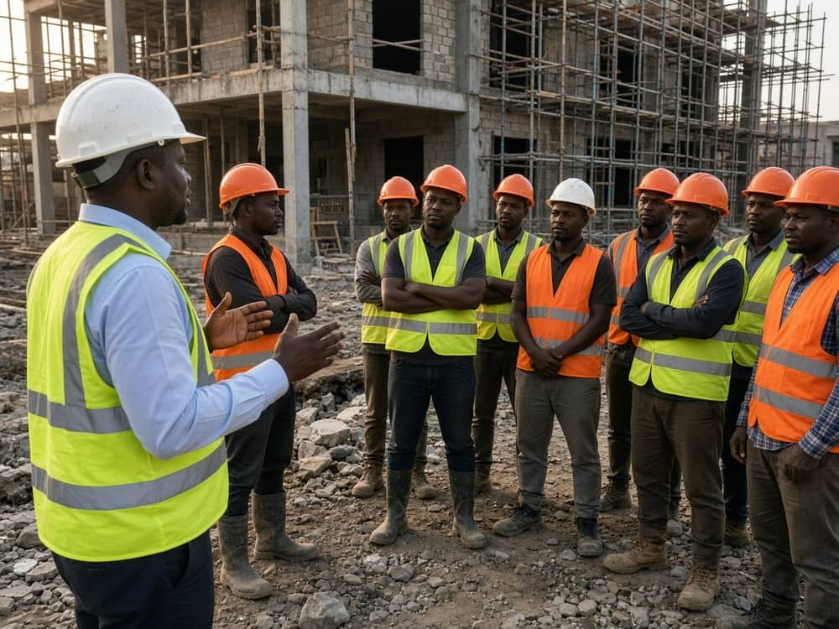
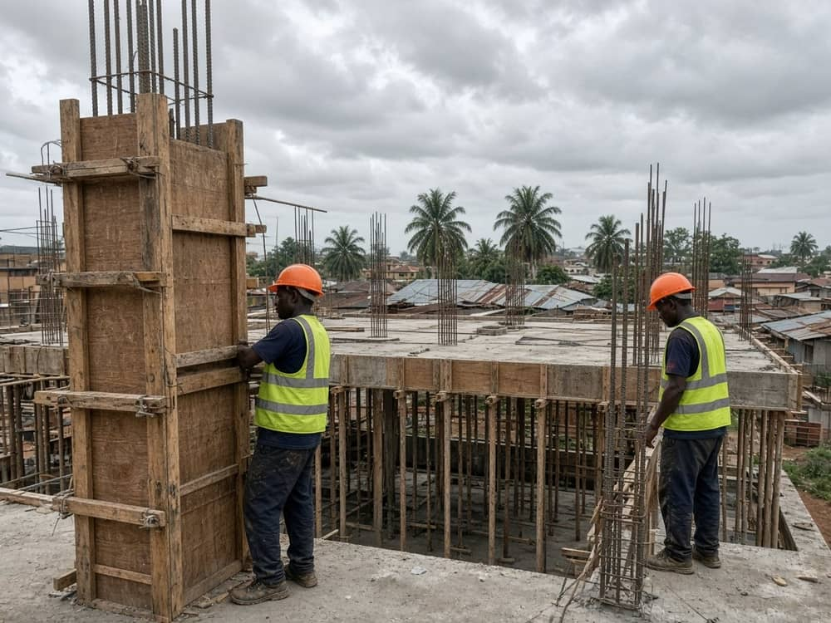
Photos du chantier
BÂTIR GUINÉE SARL
Immeuble R+4 Kipé · Septembre 2026
Briefing securite HSE · 21 sept. 2026
Coffrage poteaux R+2 · 22 sept. 2026

Slide 17
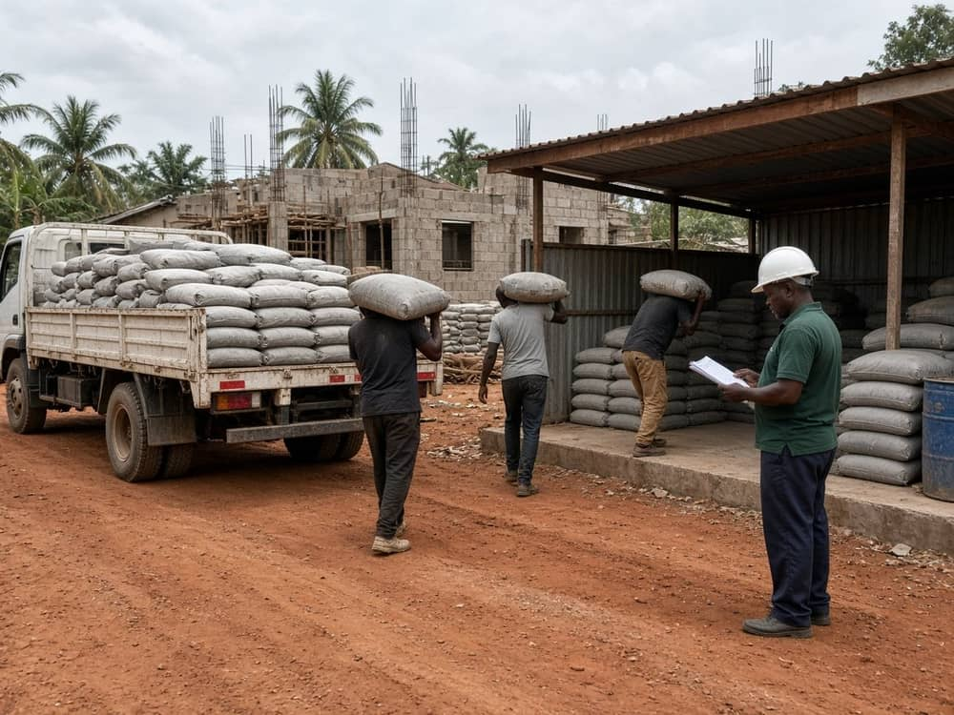
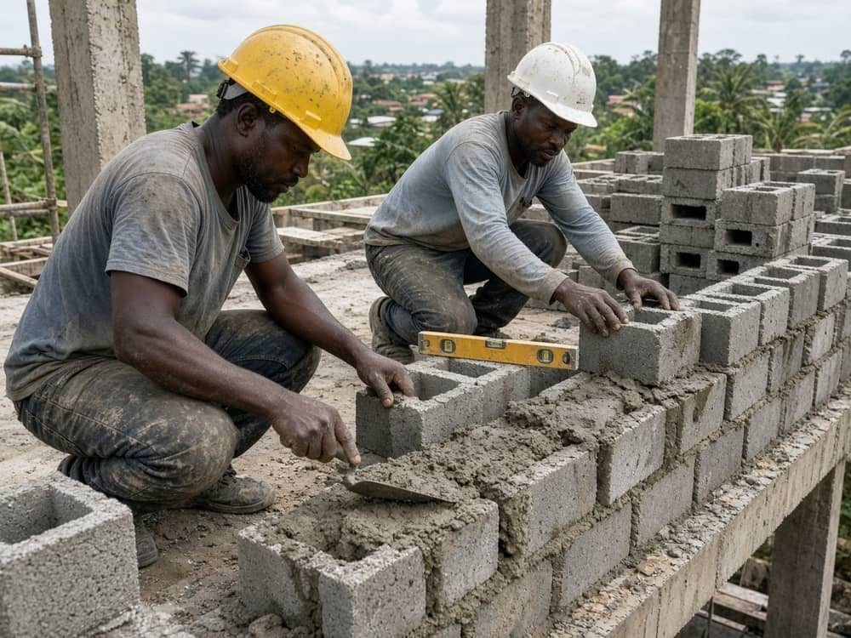
Photos du chantier
BÂTIR GUINÉE SARL
Immeuble R+4 Kipé · Septembre 2026
Livraison ciment 300 sacs · 22 sept. 2026
Elevation murs agglos R+3 · 23 sept. 2026

Slide 18
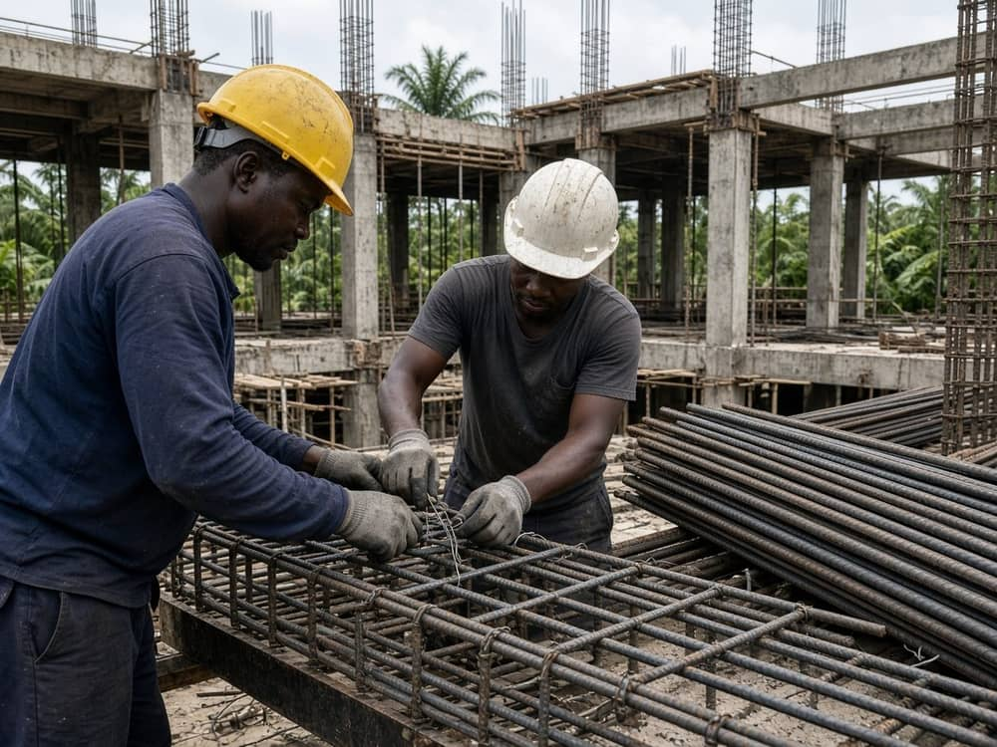
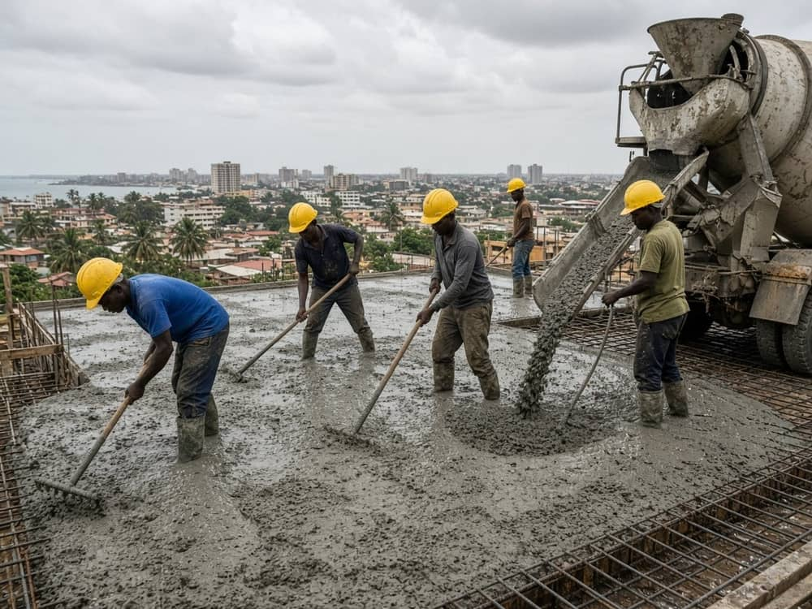
Photos du chantier
BÂTIR GUINÉE SARL
Immeuble R+4 Kipé · Septembre 2026
Ferraillage poutres R+3 · 24 sept. 2026
Coulage dalle R+2 · 25 sept. 2026

Slide 19
Commentaire chef de chantier
BÂTIR GUINÉE SARL
Immeuble R+4 Kipé · Septembre 2026
Septembre : structure du R+2 achevée, maçonnerie du R+1 à 80 %. Avancement conforme au planning de référence. Point de vigilance : délais de livraison du fer HA12 (3 jours de retard en moyenne).

Slide 20
Validation
BÂTIR GUINÉE SARL
Immeuble R+4 Kipé · Septembre 2026
Établi par (chef de chantier)
Nom : Ibrahima SOW
Date : ____________________
Signature :
Visa du maître d'ouvrage
Nom : M. Thierno Ousmane DIALLO — Gérant, SCI Les Palmiers de Kipé
Date : ____________________
Signature :

Slide 21
Bâtir Guinée SARL
Propulsé par KonaData · Simple, connecté, local.
www.konadatagn.com

